Slide 1
Права ребёнка в новом веке
МКОУ «Глубокинская ООШ»
Учитель начальных классов
Поникарова Алёна Викторовна
2013г.
ооапапаваа

Slide 2
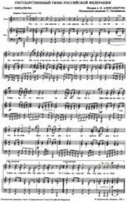
Государственные символы России

Slide 3
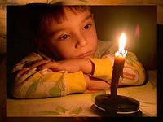
На что имею право? На что не имею Что можно делать? Что нельзя?

Slide 4
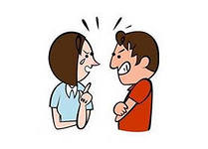
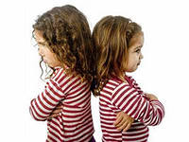
Без ответа на эти вопросы жизнь превращалась в сплошную неразбериху.

Slide 5
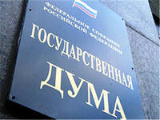
Законы –это правила, которые устанавливает государство.
Главный закон нашей страны – Конституция. Конституция Российской Федерации была принята 12 декабря 1993 года.

Slide 6
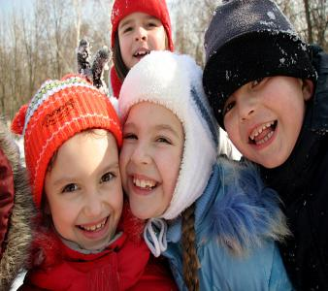
В конституции записаны права граждан нашей страны.
Право – это правила, по которым живут люди. Эти правила охраняются государством и определяют отношения людей в обществе.
Права ребёнка надо знать,
Не только знать,
Но соблюдать,
Тогда легко нам будет жить,
Играть, дружить и не тужить.

Slide 15
Кроме прав есть обязанности.
Обязанности – это определённый круг действий, безусловных для выполнения.
В Конституции Российской Федерации записаны не только права, но и обязанности граждан России.
Порядок – это единство прав и обязанностей.

Slide 16
Обязанности: 1. Соблюдение Конституции и законов.

Slide 17
2.Уважение прав и свобод других людей.

Slide 18
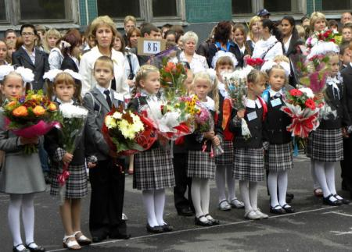
3. Получение основного общего образования.

Slide 19
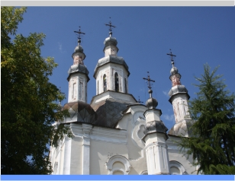
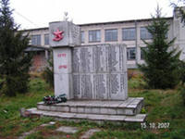
4. Забота о памятниках истории и культуры.

Slide 20
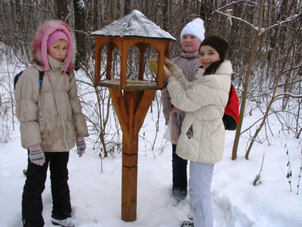
5. Сохранение природы и охрана окружающей среды.

Slide 21
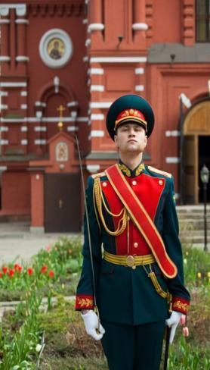
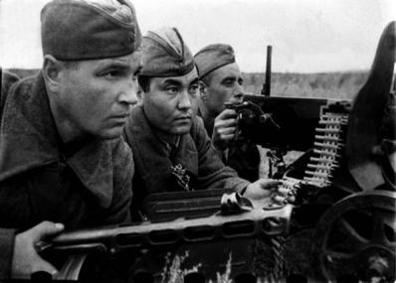
6.Защита Отечества и несение военной службы.

Slide 22
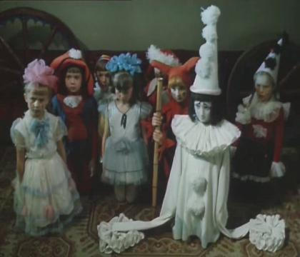

Slide 23
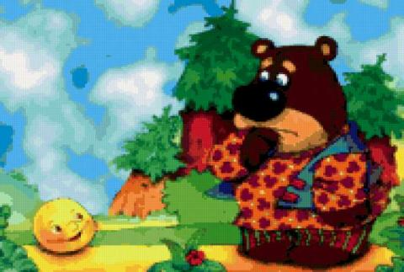
«Колобок»

Slide 25
«Волк и семеро козлят»
«Дюймовочка»

Slide 26
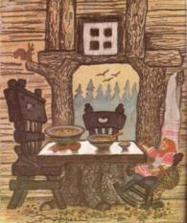
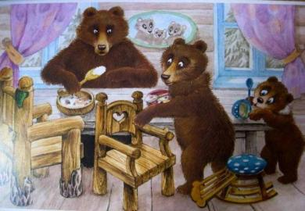
«Три поросёнка»
«Три медведя»

Slide 27
«Золушка»

Slide 30
Вопросы:
1.Где записаны права и обязанности граждан России?
2. Когда была принята действующая Конституция РФ?
3.Зачем нужна Конституция?
Конституция
12 декабря 1993 года

Slide 32
Источники:
1. Классные часы: 3 класс /Авт.-сост. Т.Н.Максимова, Н.Н.Дробинина. – М.:ВАКО, 2011.
2. Яндекс: картинки.
3. Государство и власть. Конституционные обязанности / RIN.ru.

